Slide 1
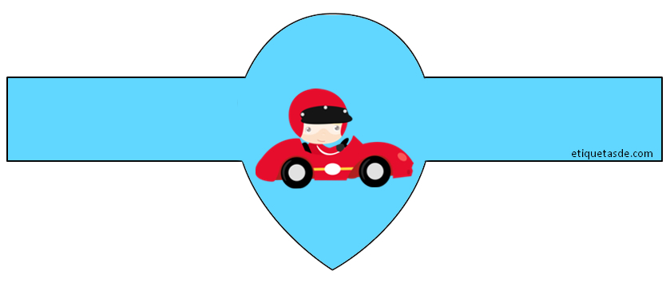
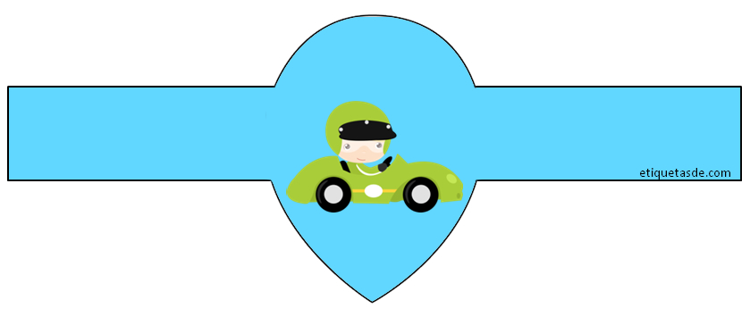
Etiqueta Paletón
Hoja-Papel A4/Carta
Nombre
Nombre
Nombre
Nombre
etiquetasde.com

